Slide 1
Система образования в Японии.
Кулешенко Ксения
«МАГУ» ФИИС
2-БПО-ДГИ

Slide 2
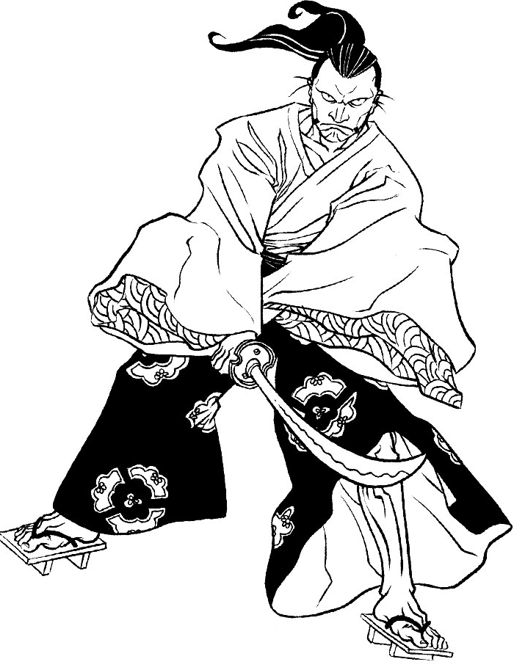
Считается, что история современной японской школы начинается со второй половины XIX в. Но ее философская основа своими корнями уходит в глубь веков.
В период, предшествовавший реставрации Мэйдзи, Самураи занимались не только военным делом, но и политикой. В связи с этим по всей Японии тогда распространились школы, предназначенные для обучения детей самураев.
В этих школах обучали тому, что требовалось военному сословию:
самурайский кодекс поведения
моральные ценности
религиозные догмы
основы боевого искусства.
В эпоху феодализма в Японии функционировали также приходские школы («тэракоя»), в которых обучали чтению, письму и счету.
Эти школы посещали дети горожан и крестьян, в них обучались и взрослые. Обучение в таких школах осуществлялось исключительно на добровольных началах.

Slide 3
После реставрации Мэйдзи, когда Япония стала усиленно развивать свою экономику, потребовалось большое количество формально обученных работников.
В стране впервые за ее историю была создана единая система образования, включающая начальную, среднюю и высшую школы.
Всеобщее обязательное четырехлетнее обучение было провозглашено в Японии еще за три десятилетия до XX века. В 1907 году правительство ввело шестилетнее обязательное обучение. Уже в первые десятилетия XX века шестилетнее образование получали до 99% детей. Только через сорок лет после этого, т. е. в 1974 году, Япония перешла к обязательному девятилетнему обучению.

Slide 4
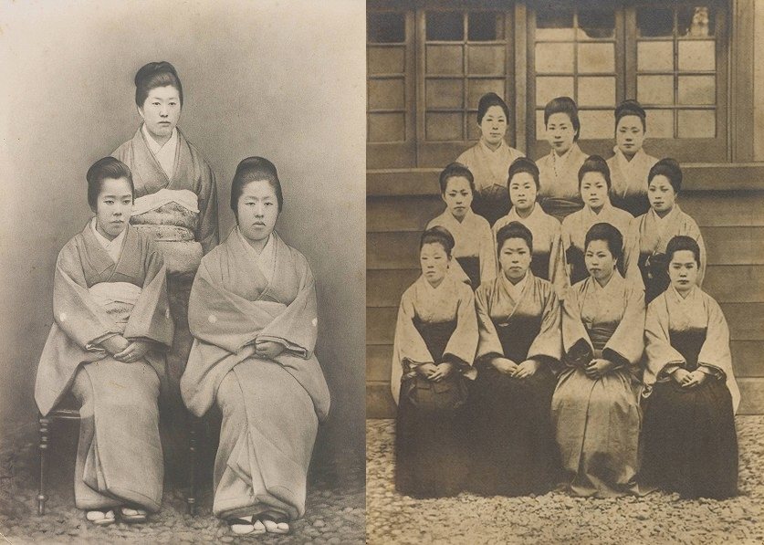
Японские школьницы в традиционной одежде в конце ХIХ века

Slide 5
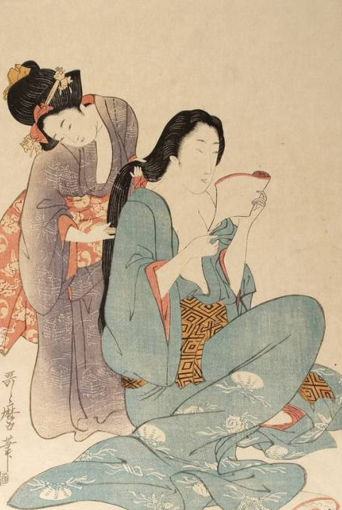
В предвоенное время господствовала система «сусин», которая нацеливала учителей на воспитание у школьников целой системы националистических ценностей :
преданность императору
национальное превосходство
бескорыстное служение буржуазному государству
После капитуляции система «сусин» была упразднена, но в 1957 году она возродилась под названием «дотоку». Из прежней системы устранили лишь явные ультранационалистические мотивы, сохранив ее конфуцианскую основу. Применительно к общеобразовательной школе — это моральное воспитание, интенсивное обучение и беспрерывные экзамены.

Slide 6
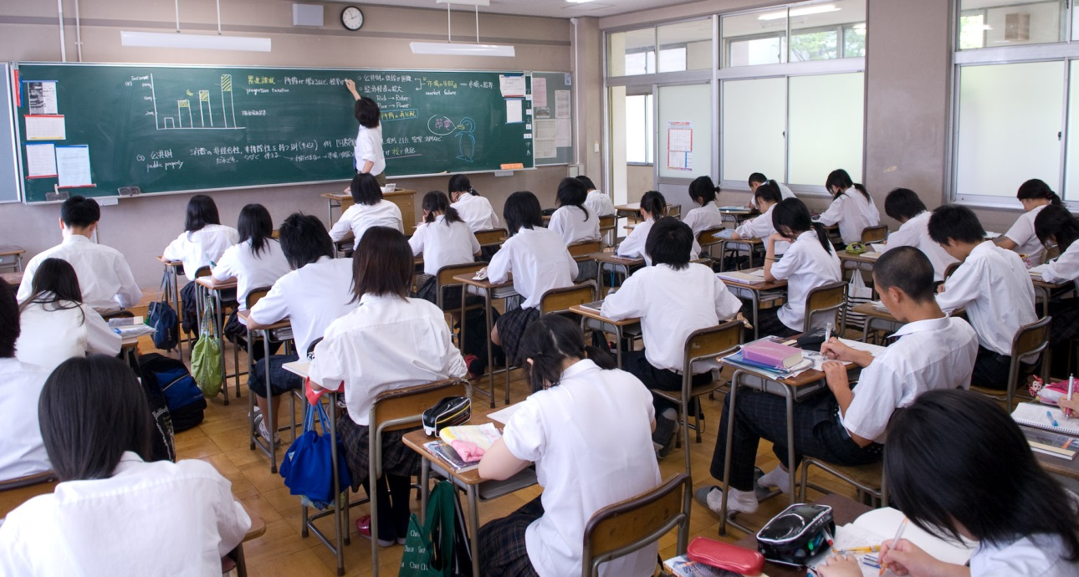
Япония в наши дни.
Особенности системы образования:
Японский учебный год начинается 1 апреля, а заканчивается в марте.
Он разделен на три семестра с 40-дневными каникулами в июле и августе и с зимними каникулами в конце декабря.
Японские дети посещают школу 240 дней в году, включая занятия по субботам (в США учебный год длится 180 учебных дней).
Классы в японских школах по установленной норме могут доходить до 45 человек.
Японская школа куль-
тивирует национальный
дух.
В японской школе,
особенно в начальной,
воспитывается уваже -
ние к родителям и стар-
шим, вера в друзей.
Нравственный аспект
является основной особенностью, которая отличает японскую общеобразовательную школу от западной.

Slide 7
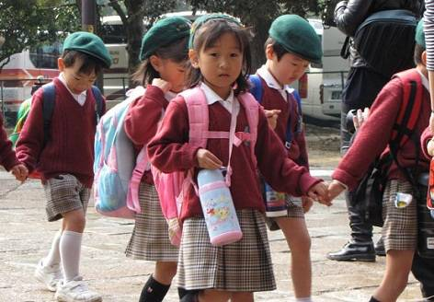
В японской начальной школе происходит взаимодействие семейного и школьного воспитания учащихся. Школьники сталкиваются с культом авторитетов. Дома— авторитет родителей, в школе — авторитет учителя. Оба авторитета непререкаемы. Учащихся начальной школы должны безгранично уважать эти авторитеты
Японские дети обучаются групповому поведению. Именно в школе у них формируются ростки группизма, перерастающие в устойчивые стереотипы поведения. Для этого учащихся вовлекают в групповые беседы, где каждый обязан открываться перед другими и объясняться по поводу допущенных проступков. Здесь подчиняют групповому общению всю жизнь школьника — и сам процесс обучения, и все его свободное время, с целью научить учащихся уважать друг друга и быть преданными своей группе.
В связи с этим в школах учащихся не делят (как, например, в США) на способных, малоспособных и неспособных.

Slide 8
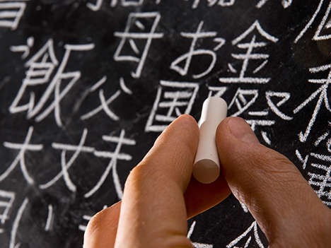
Японский школьник сдает жесткие вступительные экзамены в среднюю школу второй ступени, в колледж, в университет. Экзамены постоянно преследуют его и в ходе обучения. Поэтому учебный процесс в японских школах ориентирован не на творческое овладение знаниями, а на запоминание, т.е. на приобретение такой информации (например,
даты битв, химические
формулы и т. д.),которая
может понадобиться на
экзаменах. Обучение в
представлении многих
японцев выглядит лишь
как подготовка
к экзаменам.

Slide 9
Вывод.
В целом же японская система общего образования выполняет социальный заказ правящих классов Японии.
Главные задачи:
подготовка молодежи для овладения сложными профессиями современного производства
воспитание у молодых людей навыков безоговорочного подчинения авторитету.
Профессор Токийского университета Т. Хэмми заметил, что японские школы «не заботятся о том, чтобы учащийся умел вести полемику. Для них важно, чтобы он всегда отвечал: „Я вас понял"».

